Slide 1
03 · 卢萌凯 / 严龙 · 阿里云 Agent Sandbox / 阿里巴巴 ATH·千问办公
洞察：按 Use/In/RL 三类负载设计沙箱规格、休眠策略与计费，是支撑百万至千万级办公 Agent 的前提。
一句话判断：本场前半由卢萌凯拆解 Agent Sandbox 三类核心负载（Use 短生命周期工具、In 长会话分身、RL/Eval 十万级并发）及极速版架构：E2B 兼容、MicroVM 六维隔离、浅/深休眠与快照降本、多级缓存冲击百万级并发。
01 三类 Sandbox 负载画像与指标短板
02 E2B 兼容与增强运行时
03 六维安全隔离
HCS 沙箱产品应按三类负载定义不同规格与计费（瞬时工具型、长会话休眠型、评测高并发型），避免一套 Pod 规格打天下
• Agent Use：Code Interpreter、Browser/Computer Use、MCP Server、Skills Sand箱
• Agent In：Coding Agent、长任务、数字分身、个人助手、多智能体协同
• Agent RL/Eval：SWE-bench、OSWorld、Computer Use 评测
对标建设时优先保证 E2B API 语义兼容与 MCP 工具入口，再叠加专属云增强（VPC 出站、企业身份、审计）
• 生态接入：E2B SDK 原生、OpenAPI、MCP/CLI Agent 友好工具。
• 统一生命周期语义的 OpenAPI/SDK
• 增强项：差异化 QoS、深/浅休眠与快照
专属云安全基线应把「默认无出站 + STS 短票 + 会话销毁零残留 + MicroVM」写成 Agent 沙箱强制策略
• 风险画像：恶意代码执行、敏感数据泄露、沙箱逃逸、身份冒用/越权、多租户交叉污染。
• 方案：MicroVM 运行环境隔离
关键指标对比与提升
关键指标
结论
形态
生态
会话模型
网络默认
演讲口径
演讲口径
演讲口径
演讲口径
演讲口径
演讲口径
创建速度、并发容量、状态保活/恢复、强隔离、单位成本
任一短板都会成为企业 Agent 平台规模化瓶颈
Serverless 免运维 + MicroVM 运行时
E2B SDK / OpenAPI / MCP
1 函数实例 : 1 会话，结束即销毁
无公网出口
可落地动作：按 Use/In/RL 三类负载设计沙箱规格、休眠策略与计费，是支撑百万至千万级办公 Agent 的前提；极速版对标能力：E2B 兼容、MicroVM 六维隔离、浅/深休眠+快照、多级镜像缓存与网卡收敛，构成 HCS 与阿里云竞争力差距的可量化清单；千问办公验证了「托管拿能力、专属云保数据主权」路径；HCS 应以此讲清相对公有第三方沙箱与客户自建的差异化，并补预热池、凭证替换、跨地域容灾。
来源：https://yunqi.aliyun.com/2026/session?agendaId=201 · Talk 03 卢萌凯 / 严龙 · 视角：HCS 技术规划

Slide 2
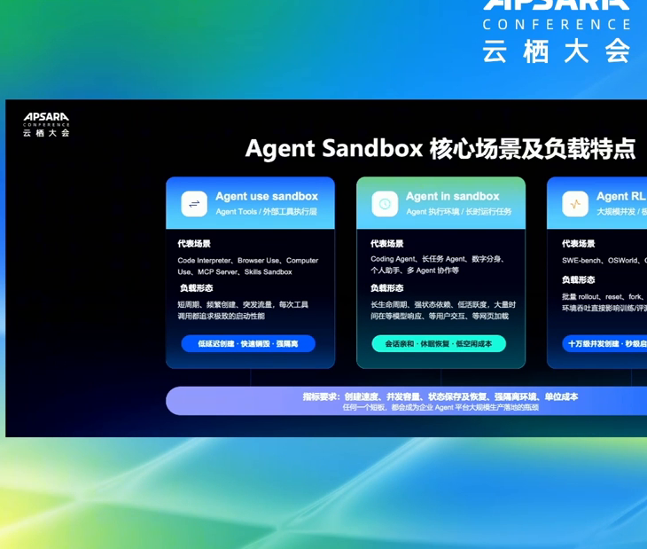
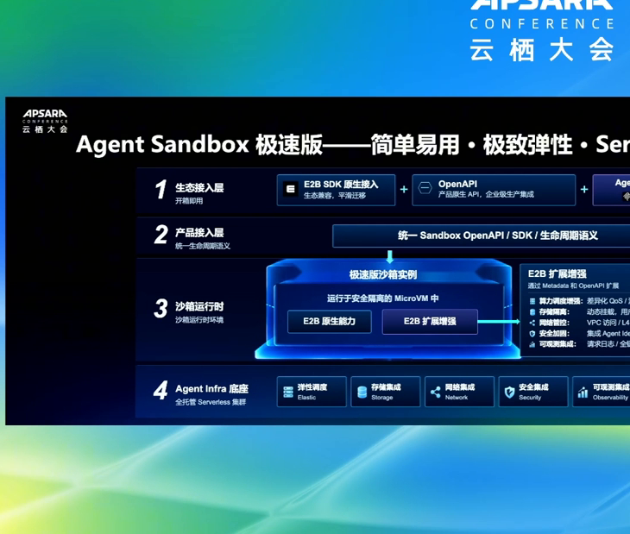
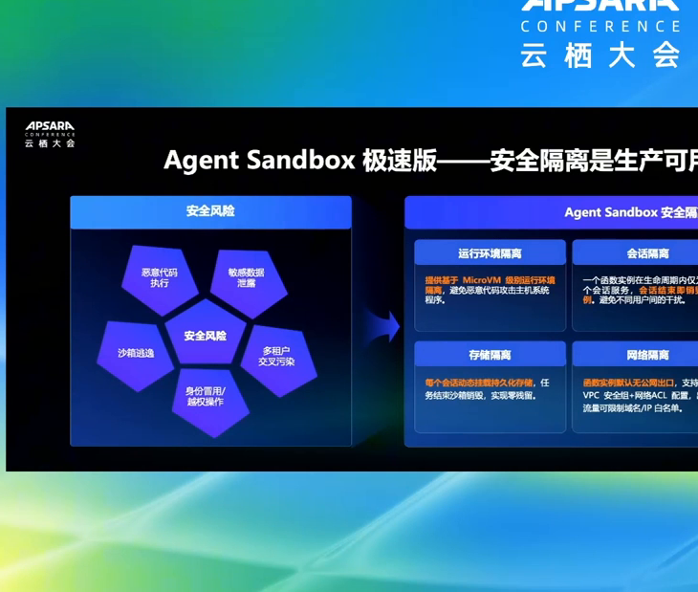
03 · 卢萌凯 / 严龙 · 阿里云 Agent Sandbox / 阿里巴巴 ATH·千问办公
数据佐证｜官方回放截图
关键指标：创建速度、并发容量、状态保活/恢复、强隔离、单位成本 · 结论：任一短板都会成为企业 Agent 平台规模化瓶颈
形态：Serverless 免运维 + MicroVM 运行时 · 生态：E2B SDK / OpenAPI / MCP
会话模型：1 函数实例 : 1 会话，结束即销毁 · 网络默认：无公网出口
三类 Sandbox 负载画像与指标短板
极速版架构：E2B 兼容与增强运行时
生产可用前提：六维安全隔离
截图裁自云栖大会官方回放幻灯主体，作指标与结论佐证。

